Slide 1

RECURSOS HUMANOS | NIVEL 4° MEDIO
MÓDULO 2
MÓDULO 2
CÁLCULO DE REMUNERACIÓN, FINIQUITOS Y OBLIGACIONES LABORALES
  En estos documentos se utilizarán de manera inclusiva términos como: el estudiante, el docente, el compañero u otras palabras equivalentes y sus respectivos plurales, es decir, con ellas, se hace referencia tanto a hombres como a mujeres.

Slide 2

MÓDULO 2 | CÁLCULO DE REMUNERACIÓN, FINIQUITOS Y OBLIGACIONES LABORALES
ACTIVIDAD 12
APORTE PATRONAL

Slide 3





OBJETIVO DE APRENDIZAJE
APRENDIZAJE ESPERADO
CRITERIOS DE EVALUACIÓN
OA 2
Calcular remuneraciones y finiquitos, obligaciones tributarias y previsionales del o las trabajadoras de una empresa, de acuerdo a lo estipulado en los contratos de trabajo.
OA Genérico
B - C - F - H
3. Determina el monto de obligaciones previsionales, tributarias y descuentos varios, retenidos al trabajador para ser entregados a las instituciones respectivas.
3.1 Calcula los montos correspondientes al aporte patronal por la contratación de trabajadores y trabajadoras que establece la normativa laboral.

Slide 4

RECORDEMOS
¿QUÉ APRENDIMOS LA ACTIVIDAD ANTERIOR?
EL FINIQUITO
1
Identificamos ¿qué es el Finiquito de Trabajo?
2
Determinamos los montos a cancelar al trabajador por un término de relación laboral.
3
Determinamos los descuentos que se
pueden realizar a un finiquito.
4
Conocimos los protocolos de legalización
del Finiquito.
5
Conocimos las reservas de derechos por
parte del trabajador.

Slide 5

ACTIVIDAD DE CONOCIMIENTOS PREVIOS
Para revisar los aprendizajes trabajados en actividad anterior, te invitamos a realizar la Actividad 12 de Conocimientos Previos.
¡Muy bien!
Te invitamos a profundizar revisando
la siguiente presentación

Slide 6

MOTIVACIÓN
ANTES DE COMENZAR
En esta actividad podrás identificar los costos adicionales a la liquidación que incurre el empleador por tener personas contratadas.
Como también podrás aplicar los conocimientos que has adquiridos en las actividades anteriores y podremos realizar la liquidación de sueldo de los trabajadores.

Slide 7

12
MENÚ DE LA ACTIVIDAD
APORTE PATRONAL
Al término de la actividad estarás en condiciones de:
1
Identificar ¿Qué es Aporte Patronal?
Reconocer los costos que conforman el
Aporte patronal
Aplicar la forma de cálculo de cada aporte
del empleador
2
3

Slide 8
APORTES PATRONALES
¿Cómo podemos definir “Aportes Patronales”?
En los sistemas de seguridad social de tipo contributivo -es decir financiados mediante contribuciones laborales- el financiamiento suele estar compuesto por dos partes fundamentales:
  Por un lado los aportes de los trabajadores (que se deduce de sus sueldo)
  Por otro los aportes patronales, que corresponden a sus empleadores.
Los aportes patronales resultan ser aquellas sumas de dinero que el patrón estará obligado a aportar al estado por tener empleados. Las mismas no son recuperables para el empleador y resultan ser indispensables para aquellas personas que quieran jubilarse, ya que se les exige tener al día sus aportes patronales para poder acceder en el futuro a una jubilación.

Slide 9
¿CUÁLES SON LOS APORTES PATRONALES?
Seguro de Cesantía 2,4%
Contrato Indefinido
Seguro de Cesantía 3%
Plazo Fijo y Por obra o faena
SIS 1,99%
Trabajos Pesados
2%
Trabajos Menos pesados
1%
Seguro accidentes del trabajo y enfermedades
desde 0,93%

Slide 10
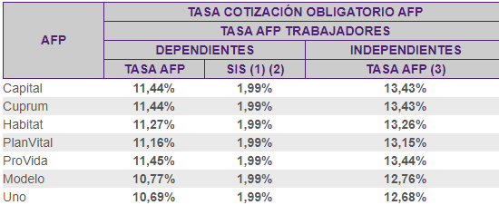
COSTOS DIRECTOS
SIS: El costo del Seguro de Invalidez y Sobrevivencia es de 1,99 % del la Remuneración imponible del trabajador ( octubre 2020, monto variable de acuerdo a la licitación que se realiza cada dos años). En el caso de los trabajadores dependientes, el pago del seguro es de costo del empleador y en el caso de los trabajadores independientes es de costo de ellos mismos, y se paga el valor directamente en la AFP.
El pago periódico del seguro de protección a los beneficiarios de sobrevivencia en caso de fallecimiento del trabajador y en caso de alguna enfermedad de origen común, permite pensionarse por Invalidez en cualquier momento que se produzca el menoscabo de las capacidades laborales.
REM. IMPONIBLE TRABAJADOR X 1.99% = VALOR SIS

Slide 11
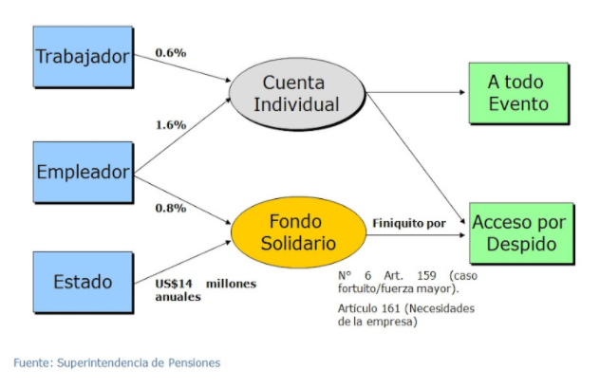
SEGURO DE CESANTÍA
Es una protección económica en caso de desempleo, a la que tiene derecho todos los trabajadores regidos por el Código del Trabajo.
Quedan afiliados automáticamente los trabajadores contratados a partir del 2 de octubre de 2002. Esta afiliación es obligatoria y debe ser comunicada por el empleador a AFC Chile. Si el contrato es previo a esa fecha, el trabajador se puede afiliar voluntariamente.
Para cada afiliado, AFC crea una Cuenta Individual de Cesantía (CIC), cuyos recursos acumulados son de propiedad de cada trabajador.
Como complemento al ahorro individual, existe el Fondo de Cesantía Solidario (FCS), que es un fondo de reparto conformado con aportes del empleador y del Estado.
El Seguro de Cesantía cubre también beneficios sociales, previsionales, de salud y asignación familiar según el Fondo por el cual se cobre el beneficio.

Slide 12

SEGURO ANTE ACCIDENTES DEL TRABAJO Y
ENFERMEDADES PROFESIONALES
Seguro que cubre los Accidentes del trabajo, es un
Seguro Social contra Riesgos de Accidentes del Trabajo y Enfermedades Profesionales, cuyas prestaciones son otorgadas por los organismos administradores (mutualidades) de la ley 16.744 a la que se
encuentra afiliada o adherida la empresa.

Slide 13
SEGURO ANTE ACCIDENTES DEL TRABAJO Y ENFERMEDADES PROFESIONALES
¿A QUIÉN PROTEGE?:
Trabajadores por cuenta ajena, que presten servicios bajo subordinación y dependencia, esto es bajo, un contrato de trabajo (escriturado o no) incluyendo a los trabajadores de casa particular y los aprendices.
Los funcionarios públicos de la Administración Civil del Estado, municipales y de instituciones administrativamente descentralizadas del Estado.
Los estudiantes que deban ejecutar trabajos que signifiquen una fuente de ingreso para el respectivo plantel.
Los trabajadores independientes y los trabajadores familiares.
Los estudiantes de establecimientos municipalizados o particulares, por los accidentes que sufran a causa o con ocasión de sus estudios o en la realización de su práctica educacional (Decreto Supremo Nº 313, MINTRAB).
Es de cargo del Empleador, por tanto corresponde que éste efectúe las cotizaciones respectivas mensualmente Un 0,93% de la remuneración imponible de cada trabajador, más una cotización adicional diferenciada en función de la actividad o riesgo presunto de la entidad empleadora, la cual varía desde un 0,00% hasta un 3,4%. No obstante, si la siniestralidad efectiva de la empresa sube, puede llegar a un 6,8% de la remuneración imponible de cada trabajador.
Este seguro contempla el otorgamiento de prestaciones preventivas, económicas, médicas, de rehabilitación y reeducación.

Slide 14
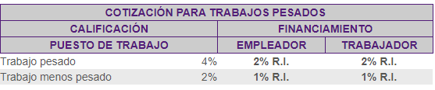
TRABAJO PESADO Y MENOS PESADO
Realizar una labor calificada como Trabajo Pesado por la Comisión Ergonómica Nacional. Haber cotizado en su Cuenta de Capitalización Individual Obligatoria el 1% o el 2% de su Renta Imponible Mensual, según el desgaste relativo producido por el trabajo pesado.
Esta cotización es bipartita, cotiza el trabajador y el empleador.

Slide 15
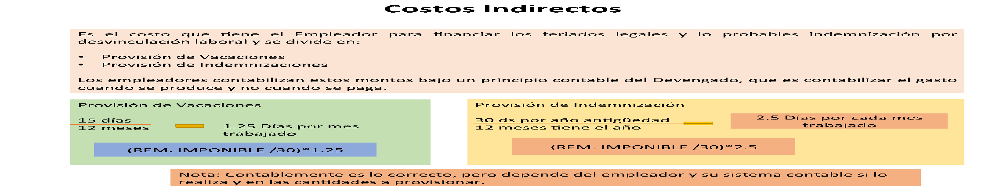
COSTOS INDIRECTOS
Es el costo que tiene el Empleador para financiar los feriados legales y lo probables indemnización por desvinculación laboral y se divide en:
Provisión de Vacaciones
Provisión de Indemnizaciones
Los empleadores contabilizan estos montos bajo un principio contable del Devengado, que es contabilizar el gasto cuando se produce y no cuando se paga.
Provisión de Vacaciones
Provisión de Indemnización
Nota: Contablemente es lo correcto, pero depende del empleador y su sistema
contable si lo realiza y en las cantidades a provisionar.

Slide 16


PAUSAS REFLEXIVAS
Algunas preguntas de los temas que vamos trabajando. . .
¿Cómo crees que afectan los costos patronales a los empleadores y
a las pymes?

Slide 17



12
REVISEMOS
¿CUÁNTO APRENDIMOS?
APORTE PATRONAL
Para revisar los temas trabajados a lo largo de la presentación, te invito a desarrollar la Actividad 12 Cuánto Aprendimos. Descarga el archivo y sigue las instrucciones.
¡Muy bien!, ahora vamos a practicar.

Slide 18

12
¡PRACTIQUEMOS!
ACTIVIDAD PRÁCTICA
APORTE PATRONAL
Para realizar la siguiente actividad, utiliza el archivo Actividad Práctica 12, y sigue las instrucciones señaladas.
¡Éxito!
° Medio | Presentación

Slide 19






ANTES DE COMENZAR A TRABAJAR
TOMA LAS SIGUIENTES PRECAUCIONES
Cuida tus claves de acceso.
Resguarda la confidencialidad de la información.
Cuidado con los dispositivos externos, asegura la información instalando antivirus.
Se riguroso y ordenado con los antecedentes que manejas.
Realiza trabajo en equipo con respeto en tus opiniones,
escucha a los demás.

Slide 20


ANTES DE TERMINAR:
TICKET DE SALIDA
APORTE PATRONAL
¡No olvides contestar la Autoevaluación y entregar el
Ticket de Salida!
¡Hasta la próxima!

